Slide 1
地理空間情報APIプログラミング

Slide 2
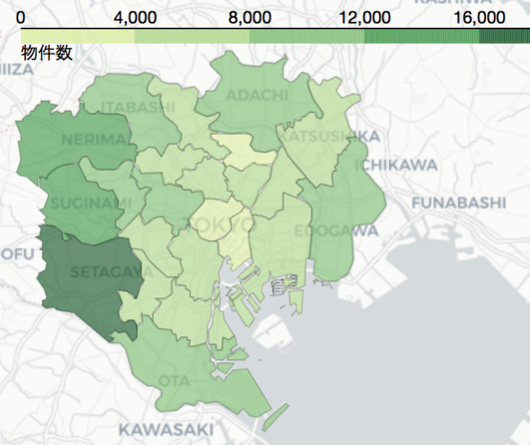
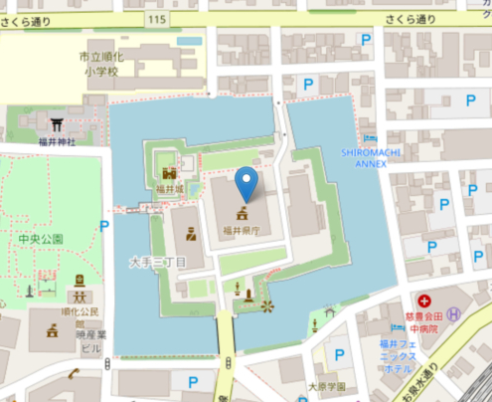
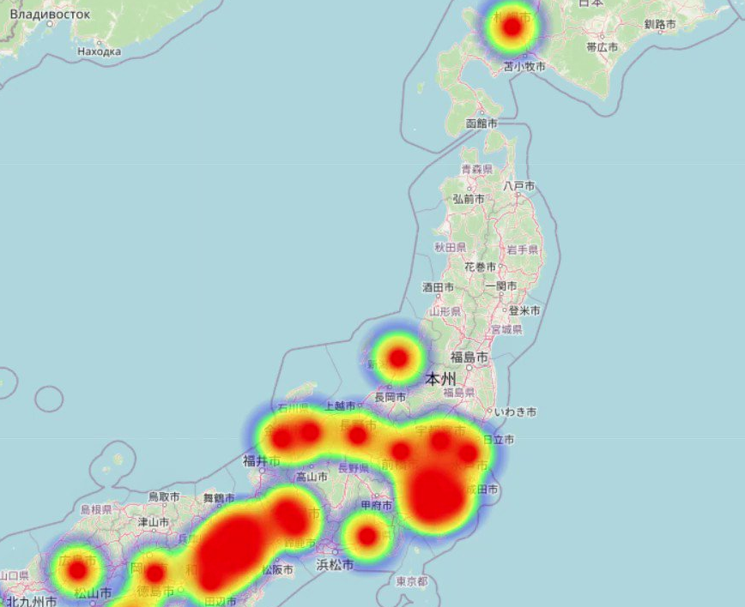
Pythonによる地理空間情報プログラミング
Foliumというライブラリで、いろいろなベースマップに、いろいろな情報を
レイヤとして乗っけることができる
２３区毎の人口を色分け
城跡をマーカー
都道府県別感染者数
コロプレス図
マーカー
ヒートマップ図

Slide 3
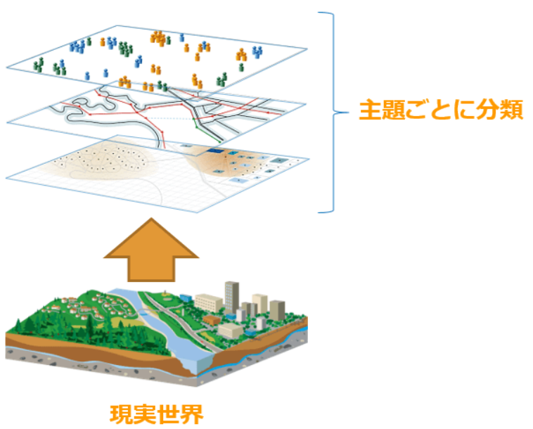
地理空間上にいろいろなデータを重ね合わせる
~ 地理空間情報(GIS）
地図上の位置に合わせて様々な情報を重ねて表示する
各地域の特徴を空間的に把握するのに便利
建物マーカー etc.
経路情報 etc.
これをレイヤと言います
ベースマップ（道路地図、航空写真地図など）

Slide 4
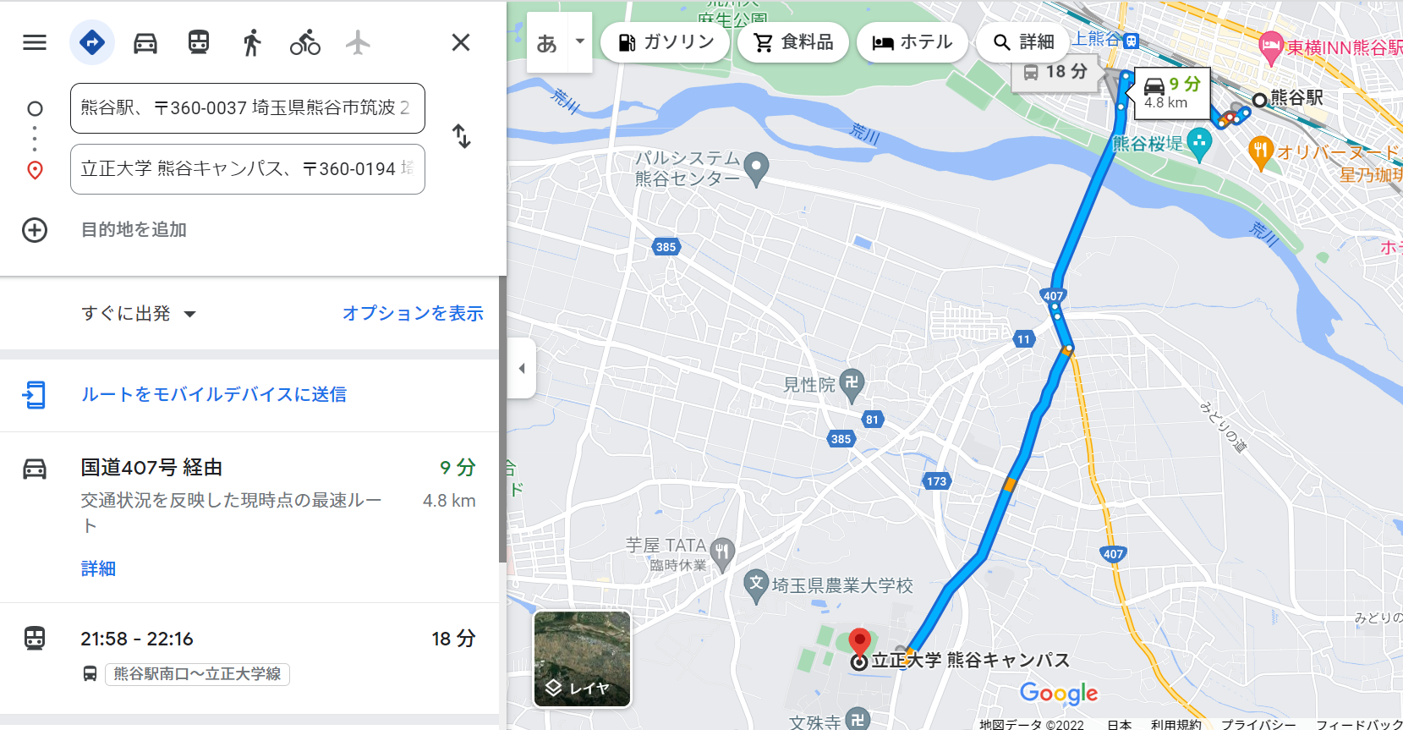
具体例

Slide 5
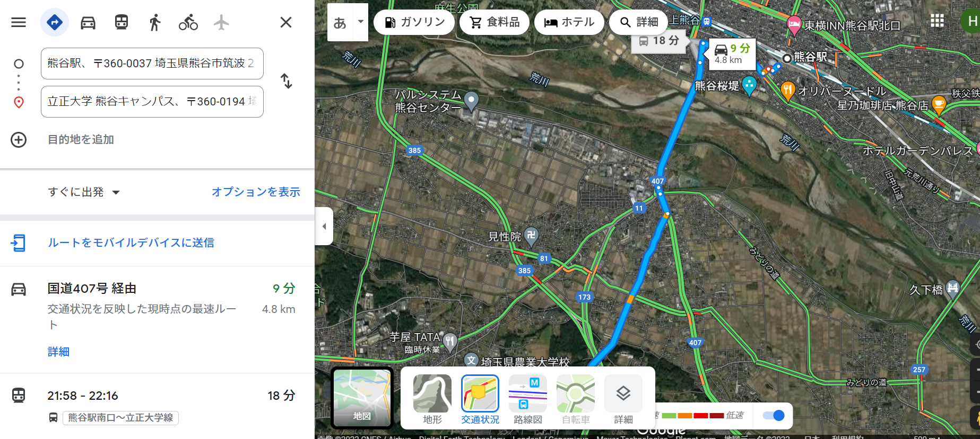
続き
左下のレイヤマークをマウスオーバーすると背景地図がいろいろ変わる

Slide 6

ベース地図を表示する
Open data(GIS).ipynb
道路地図、写真地図、白地図などいろいろなタイプを選択できる
国土地理院がベーマップのオープンAPIを提供している

Slide 7
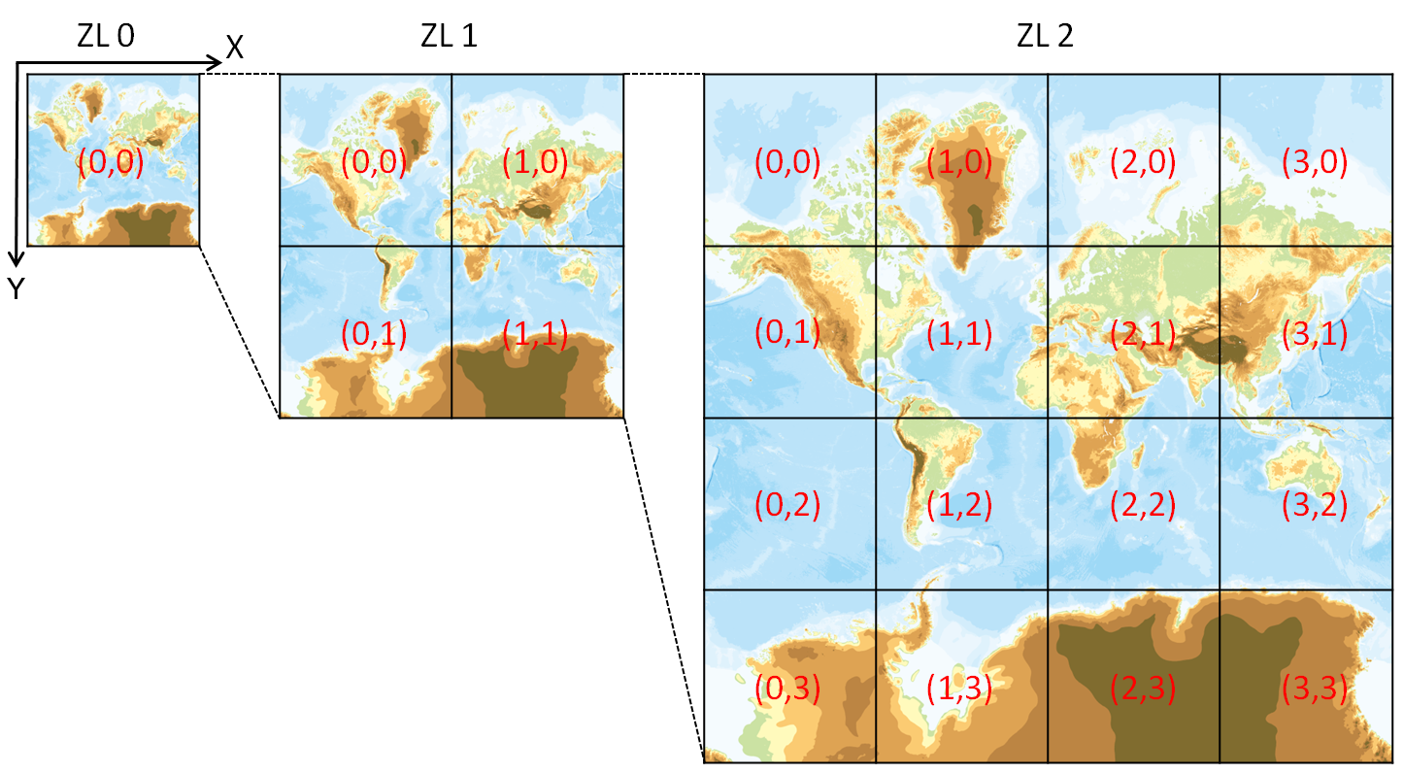
タイル型地図
GISの標準的地図データ。平面世界地図を升目に区切った地図データ
升目の数 = ズームレベル(ZL)（０がもっとも荒い➡世界地図）
各升目には行列の要素番号（タイル座標(x,y) ）がふられる
x:東方に正の値、y:南方に正の値
いろいろな升目数の地図がデータベースになっている
ズームレベルとタイル座標の詳細
https://maps.gsi.go.jp/development/siyou.html#siyou-zm

Slide 8
Foliumによるタイル型地図プログラミング
Folium.Map( zoom_start= )は、タイル地図のどのzoom levelを表示するかを指定している
Folium.Map( location= )を指定すると、上記のzoom levelにおいて、該当する緯度経度を含むタイル座標(x,y) 部分だけを取り出す
Folium.Map(location=[35.0,139.0], zoom_start=2)
内部的に、ZL 2,のタイル座標(3,1)を取り出して表示する

Slide 9
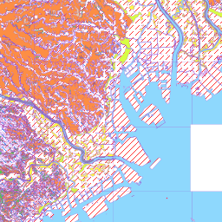
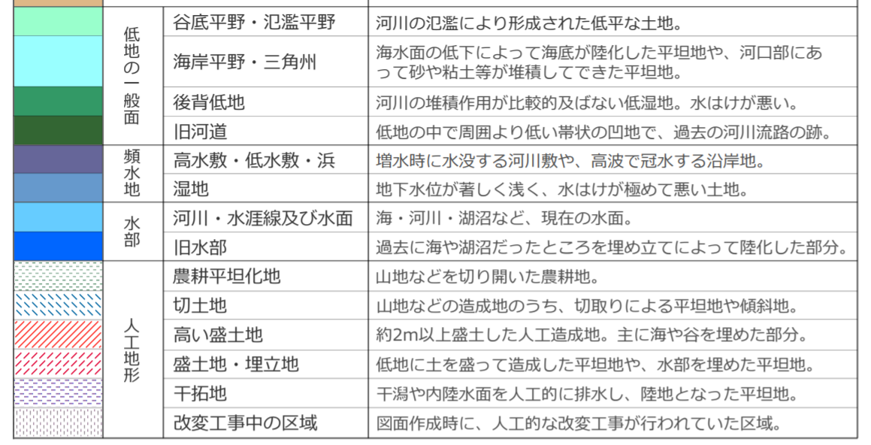
国土地理院タイル地図
日本の空間情報データベースとしては、ダントツ豊富
（土地条件、火山、湖沼、沿岸、写真、。。。）
2. 高解像度（田んぼの畦まで見える）

Slide 10
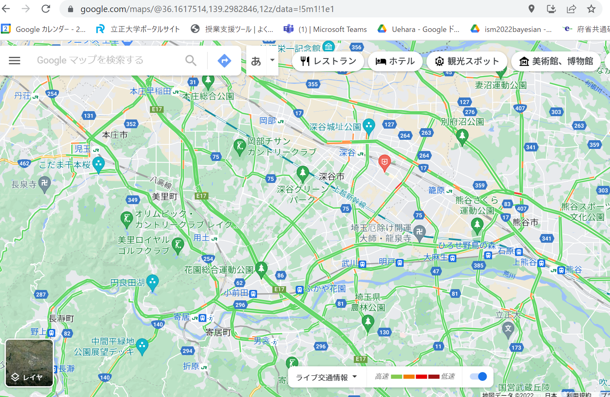
Google mapもタイル地図
‘熊谷’でググって地図を表示する
URLの末尾に xxzという記号がある。これがzoom level
https://www.google.com/maps/@36.1617514,139.2982846,12z
3. 地図を拡大（zoom in)するとこの値が大きくなるはず

Slide 11
GeoCodingとマーカーの表示（ベース地図にシンプルなレイヤを乗せる）
ベースマップの中心位置の緯度経度を調べるのは大変
地名等を与えると自動的に緯度経度を返すライブラリを使う

Slide 12
地形を表す複雑な図形（コロプレス図）でベース地図上のレイヤを作る
ポリゴン：位置情報（緯度経度）を頂点として、線分で結んだ図形のことです。
例えば、埼玉県のポリゴンをベースマップ上に表示すると以下のようになります
埼玉県の輪郭
埼玉県内の市区町村の輪郭

Slide 13
コロプレスデータの中身を見る
Saitama.geojson というファイルをメモ帳で開ける。
たくさんの数値列は、[経度,緯度], [経度,緯度], [経度,緯度],

Slide 14
の部分を単純化すると。
type : “Polygon”
coordinates : [[経度,緯度], [経度,緯度], [経度,緯度], ]
ポリゴン
・緯度，経度を頂点にして線分で結んだ図形
・最初の緯度経度と最後の緯度経度を線分で結ぶので閉じた図形

Slide 15
コロプレス図のデータ形式はポリゴンデータをJson形式にしたもの(Geojson)
多くの緯度経度でポリゴンを描くと複雑な地形を表せる
よく見ると階層的なJson型になっている
階層がわかるように表示すると。（インデントが同じ要素は同階層）
地形データ規格をJson形式に表現したデータをgeoJsonと呼ぶ。埼玉県のデータはgeoJson形式
{'type': 'FeatureCollection’,
'features': [{'type': 'Feature’,
'properties': {'name’: Saitama‘},
'geometry': {'type': 'Polygon’,
'coordinates': [[[135.20148055808136, 35.767328892314595]],
[[135.34212500586443, 35.50734066693826],
第一階層
第二階層
第三階層

Slide 16
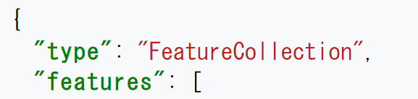
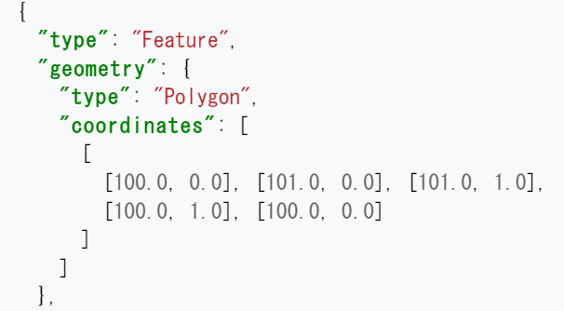
参考 Geojson の規格
Jsonは、どんなデータでも自由に記述できるが、geojsonには名前などに規格がある
埼玉県のポリゴンはこのようなデータ形式になっているので比較すること
Geojsonであることの宣言
ジオメトリ（地図図形の規格）で定められた規格に一致していることに注意
出典
https://ja.wikipedia.org/wiki/GeoJSON

Slide 17
参考 Jsonファイルの読み込み
Json，geojsonファイルを読み込むコーディングは以下
Python からみると、json, geojsonは同じファイル形式
f = open(‘ファイル名.json’, ‘r’, encoding=“文字コード")
geojson = json.load(f)
f, geojsonは任意の変数名（なんでもよい）

Slide 18
Geojsonもオープンデータ
GitHub：世界最大のオープンソースSNS から収集する
様々なプログラムやデータセットをライセンスフリーで利用可能なSNS
世界最大。非常に多くのpythonライブラリもアップロードされている。
ライセンスフリープログラムの巨大な保管庫という意味でリポジトリとも呼ばれる

Slide 19
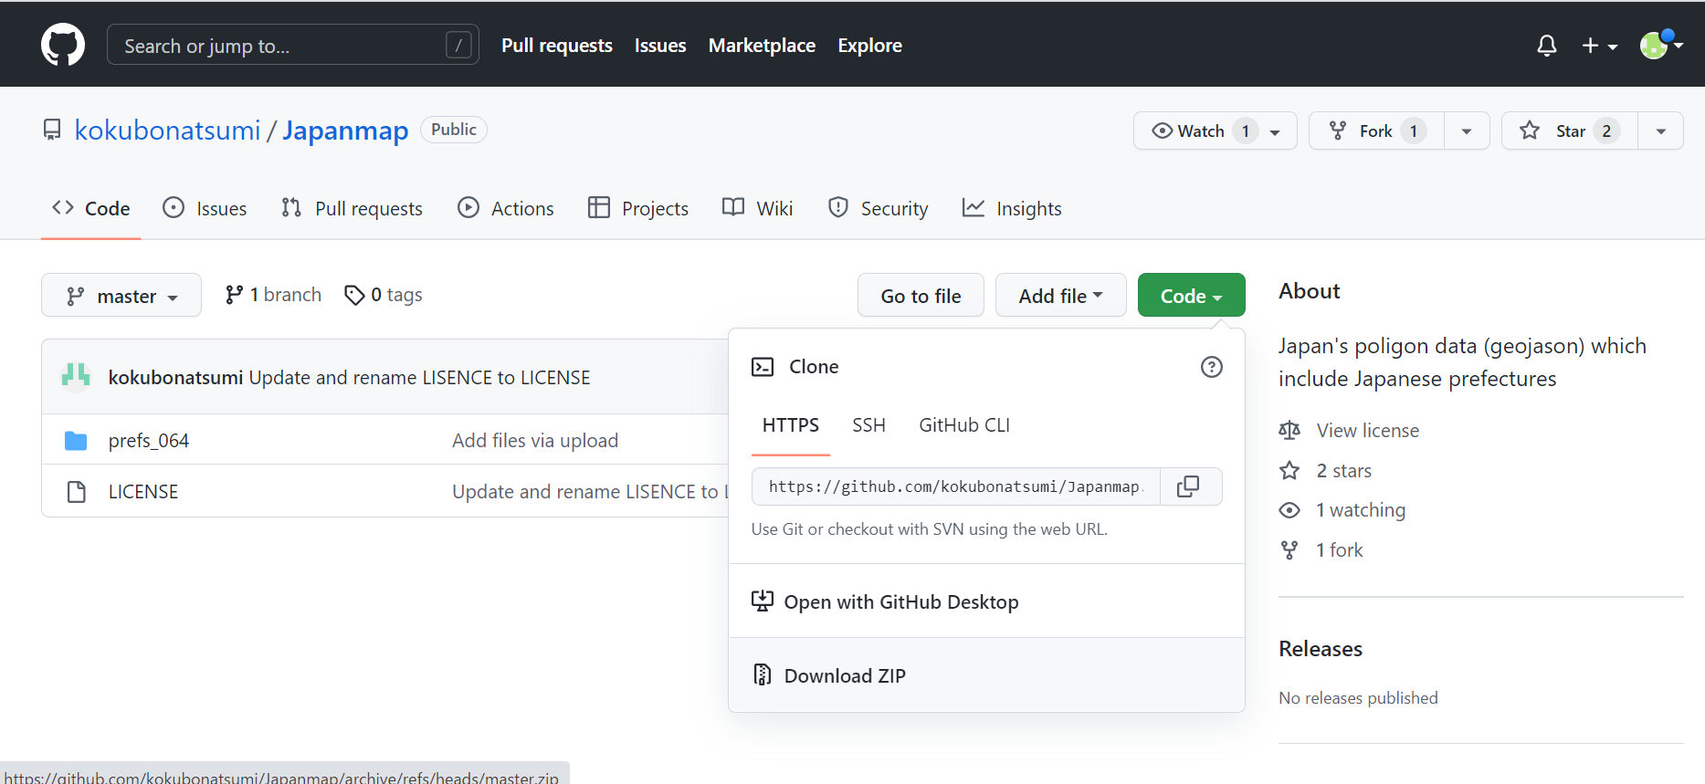
都道府県の区画地図をGitHubから入手する
日本の都道府県の区画情報のURLをクリック https://github.com/kokubonatsumi/Japanmap
以下の画面よりcodeボタンを押す。
メニューからdownload zipを選択

Slide 20
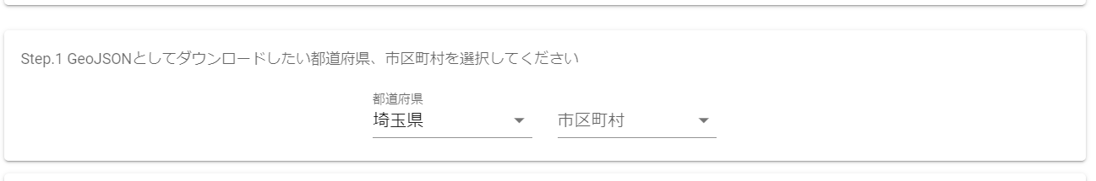
都道府県の行政区画ポリゴンを取得する
https://uedayou.net/loa-geojson-downloader/

Slide 21
行政区画毎にいろいろな情報（人口、ペット数、店舗数etc) を表示できる
右側の表データ（行政区毎の統計データ）を使って、例えば世帯数をポリゴンで色分け表示したい
行政区画のGeoJsonにも市区町村名が書き込まれている
埼玉県市区町村別の統計情報
埼玉県市区町村GeoJson
(saitama_stats.csv)
(saitama2.geojson)

Slide 22
演習：国土地理ベース地図 + Github + RESAS
埼玉県各地での農産品の特色を比較する 詳しくはJupterファイルを見てください。
RESAS 品目別農業産出額
https://opendata.resas-portal.go.jp/docs/api/v1/agriculture/all/forStackedBar.html
答え：Open data(Resas GIS)

Slide 23
メモ

Slide 24
区画情報を持つgeojsonの中身
{'type': 'FeatureCollection',
‘features’: [ ← リスト型を値にとる！□がリストの値（繰り返し構造）
{'properties': {'name': '京都府京都市北区',
'uri': 'https://uedayou.net/loa/京都府京都市北区'},
'type': 'Feature',
'geometry': {'type': 'Polygon',
'coordinates': [[[135.73302389000003, 35.024668610000006],
[135.73303111, 35.02483084],
[135.73303445000002, 35.02490805000001],
[135.73303856, 35.025000000000006],
{'properties': {'name': '京都府京都市上京区',
'uri': 'https://uedayou.net/loa/京都府京都市上京区'},
'type': 'Feature',
'geometry': {'type': 'Polygon',
'coordinates': [[[135.74716389000002, 35.03582277],
[135.74707944000002, 35.03582389],
[135.74706222, 35.03564556],
長いスクロールの後に上京区が表示
行政区ごとに閉じたポリゴン図形になっている

Slide 25
そういえばgeojsonの規格上で features : [ のようにリスト型の中に、ポリゴン
をいつくも繰り返し記述できるようになっていましたね！

